Slide 1
Periodontolojide Klinik Yardımcılığı I (1)
Dr. Dt. Fatma KARACAOĞLU
A.Ü. Diş Hekimliği Fakültesi Periodontoloji A.D.

Slide 2
Periodontoloji ?

Slide 3
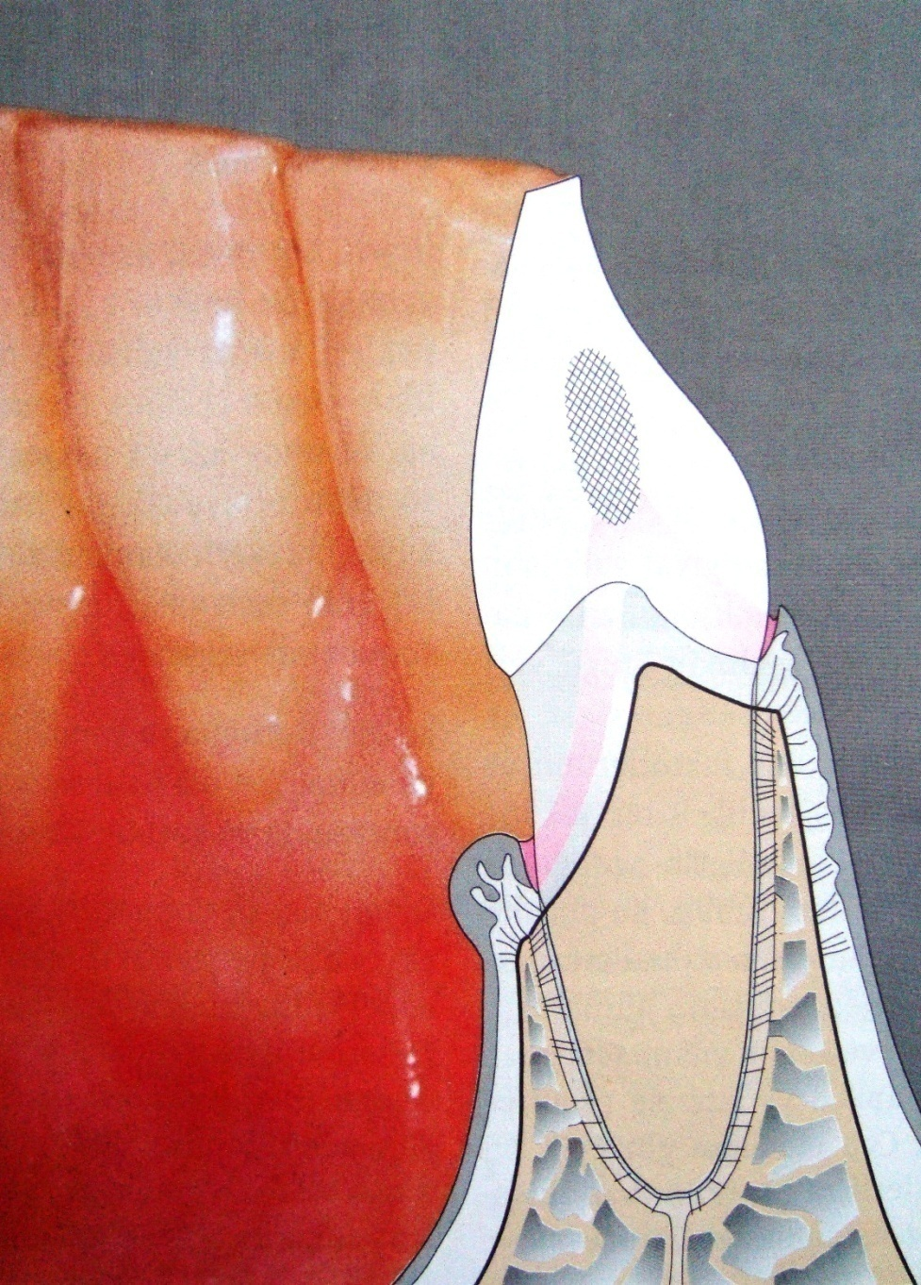
Sement
Periodontal Ligament
Alveol Kemik
Dişeti- Oral Mukoza

Slide 4
Periodontal dokuların temel görevi; fonksiyonel gereksinimleri karşılayarak dişleri ağızda tutmaktır

Slide 5
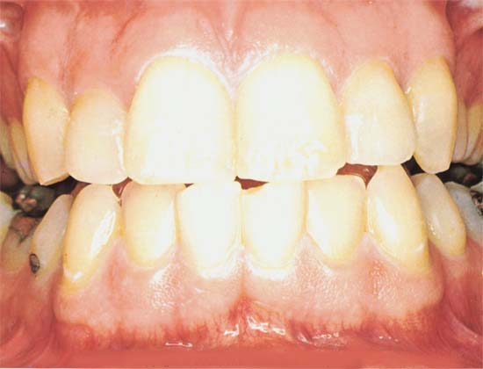
Sağlıklı Dişeti
Açık pembe veya gül kurursu pembe renktedir
İnterproksimal bölgeyi doldurur
Marjinde bıçak sırtı sonlanır
Diş ve kemiği sıkıca sarar
Yüzey yapısı portakal kabuğu görünümündedir

Slide 6
Periodontal Hastalık Etyolojisi
Mikrobiyal dental plak
Lokal faktörler
Diştaşı
Dental anomaliler (Çapraşıklık, hipoplazi, mine incisi, vs)
Diş çürükleri
İatrojenik faktörler (hatalı restorasyonlar)
Salyadaki değişimler
Gingival enflamasyon (oral hijyen güçleşir+enflame bölgede mo için gerekli besinler artar)
Oklüzal travma
3. Sistemik faktörler
Endokrin bozukluklar (Hamilelik/diyabet)
Yetersiz beslenme
Kan hastalıkları
Psikosomatik bozukluklar
İmmun sistem bosuklukları
İlaçlar

Slide 7
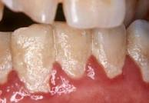
Periodontal hastalığın primer etyolojik ajanı mikrobiyal dental plaktır
Mikrobiyal dental plak; diş üzerinde mikroorganizmalar, lökositler, ölü epitel hücreleri, salya glikoproteinleri ve bir miktar yiyecek artıklarının oluşturduğu kitledir.

Slide 8
Pelikıl oluşumu
( Dişler fırçalandıktan hemen sonra oluşan glikoprotein tabaka)
Plak gelişimi ve organizasyonu(yaklaşık 24 saat)
Plak mineralizasyonu
Diştaşı oluşumu

Slide 9
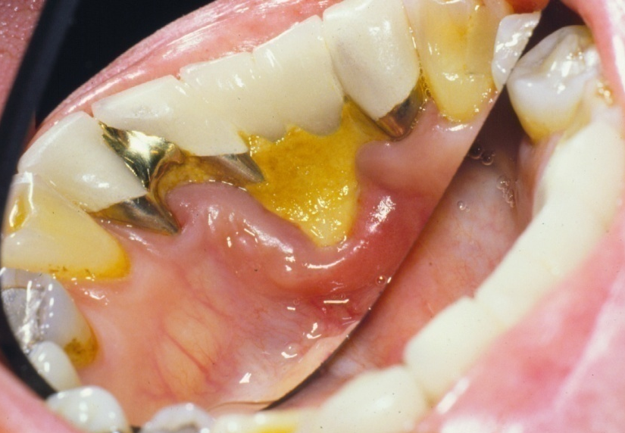
Diştaşı : Doğal dişler ve dental protezler üzerindeki mineralize bakteri plağıdır.

Slide 10
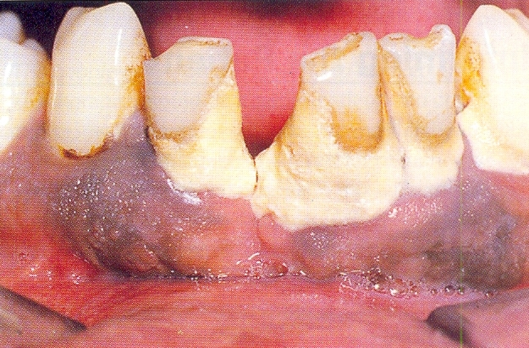
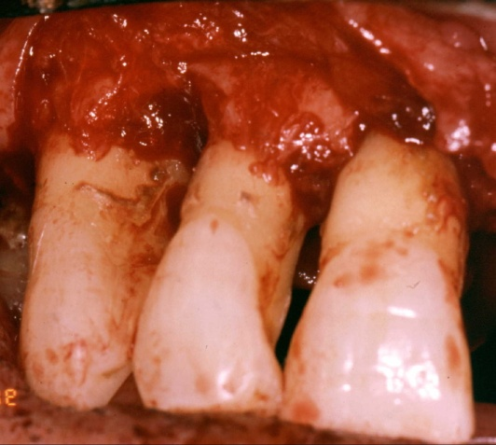
Diştaşı dişeti kenarıyla olan ilişkisine göre 2’ye ayrılır:
1- Supragingival kalkulus:
Dişeti kenarının kuronalinde konumlanır ve ağız
içinde görülür.
2- Subgingival kalkulus:
Dişeti kenarının apikalinde konumlanır ve
ağız içinde rutin klinik muayenede görülmez.
Dişeti kenarının iyileşmeye bağlı olarak apikal yöndeki hareketi (dişeti çekilmesi) daha önce subgingival olan kalkulusun supragingival konuma geçmesine sebep olur

Slide 11
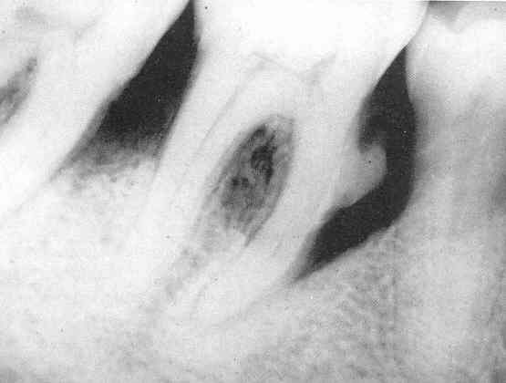
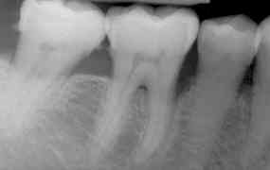
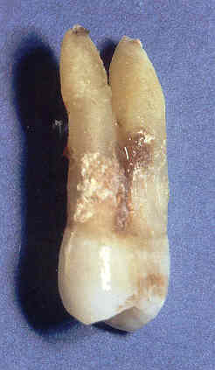
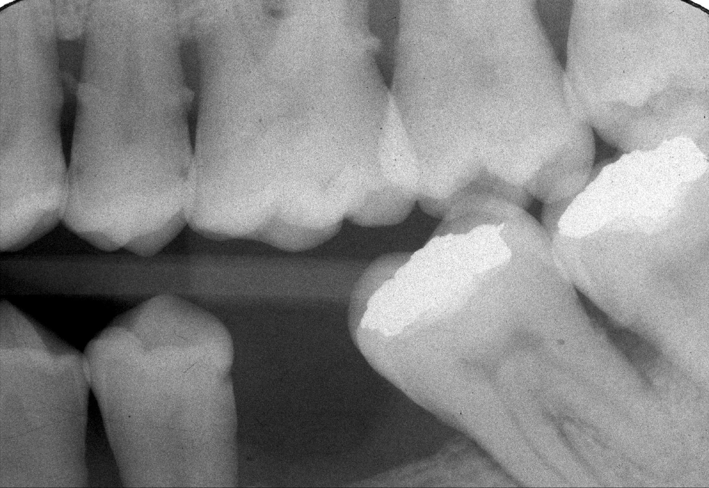
Dental kalkulusun radyografik görünümü

Slide 12
Periodontal hastalık ve durumların sınıflaması (1999)
Dişeti (Gingival) hastalıkları
Dental plağa bağlı dişeti hastalıkları
Dental plağa bağlı olmayan dişeti hastalıkları
Kronik periodontitis
Agresif periodontitis
Sistemik hastalıklarla ilişkili periodontitis
Nekrotizan periodontal hastalık
Periodontal abse
Endodontik problemlerle ilşkili periodontitis
Gelişimsel veya kazanılmış deformite
veya durumlar

Slide 13
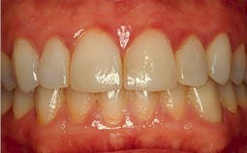
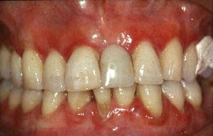
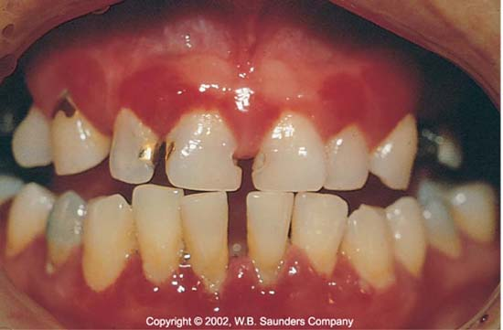
Dişeti (gingiva) ile sınırlı, klinik enflamasyon (iltihap) belirtileri ve ataşman kaybı olmaması ile karakterize klinik patolojik durum.
Gingivitis

Slide 14
Gingivitisin Klinik Bulguları
Renk değişikliği | Açık pembeden koyu kırmızıya
Şekil değişikliği | İnterdental papiller şişer, dişeti kenarı bıçak sırtı gibi sonlanmaz
Yapısal değişimler | Epitel ve bağ dokusu içindeki değişimler
Konum değişikliği | Dişeti kenarı koronale veya apikale doğru yer değiştirir.

Slide 15
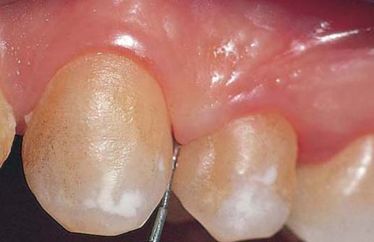
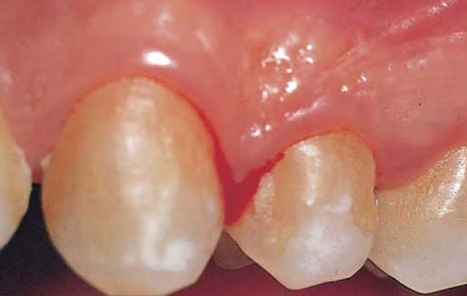
Ginigivitis’in temel
klinik bulguları:
Dişetinin
renk değişikliği
Dişeti kenarı
kanaması

Slide 16
Periodontitis
Konağın mikroorganizmaların oluşturduğu enfeksiyona karşı verdiği yanıt sonucu diş destek dokularının kaybedilmesi.
Bağ dokusu ataşmanı ve destek (alveol) kemik kaybı mevcuttur.

Slide 17
Kronik Periodontitis
Başlaması – her hangi bir yaş; daha çok erişkinlerde yaygındır.
Esas etken dental plaktır.
Genelde düşük seviyede ağız bakımı mevcuttur.
Subgingival kalkulus en sık rastlanan bulgudur.
Yavaş gelişim gösterir; hızlı yıkım periyotları ve durma dönemleri mevcuttur.

Slide 18
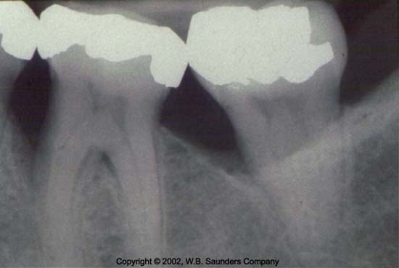
Kronik Periodontitisin Klinik Özellikleri
Koyu kırmızı mavimsi yumuşak doku
Kalınlaşmış dişeti kenarı
Körleşmiş/krater tarzında papillalar
Kanama ve/veya süpürasyon
Plak/kalkulus birikimleri
Çeşitli derinlikte periodontal cepler
Horizontal/vertikal kemik kaybı
Dişlerde mobilite

Slide 19
Agresif Periodontitis
Hastalar sistemik olarak sağlıklıdır
Genellikle <30 yaş bireylerde görülür.
Hızlı kemik ve ataşman kaybı mevcuttur.
Fazla miktarda plak ve kalkulus yoktur
Ailesel hikaye–genetik yatkınlık mevcuttur.

Slide 20
Agresif Periodontitisin Klinik Özellikleri
Daha çok 30 yaş ve daha genç bireyler, ancak daha yaşlı bireylerde de görülebilir
Kemik (vertikal yönde) (kronik periodontitis’e göre 3-4 kat hızlı) ve ataşman kaybı mevcut:
Klinik enflamasyon belirgin olmayabilir.
Ender olarak mineralize olan az plak mevcuttur
Maksiller keser distolabial yönde göç edebilir, diastema mevcut.
Etkilenen dişlerde artmış mobilite vardır.
Periodontal abse oluşumu gözlenebilir.
Hassas kök yüzeyleri olabilir
Hastalığın episodik doğası gereği, hastalığın aktif olmadığı dönemler haftalar, aylar veya yıllar sürebilir.

Slide 21
Nekrotizan Periodontal Hastalıklar
a) Akut Nekrotizan Ülseratif Gingivitis (ANUG)
b) Akut Nekrotizan Ülseratif Periodontitis (ANUP)

Slide 22
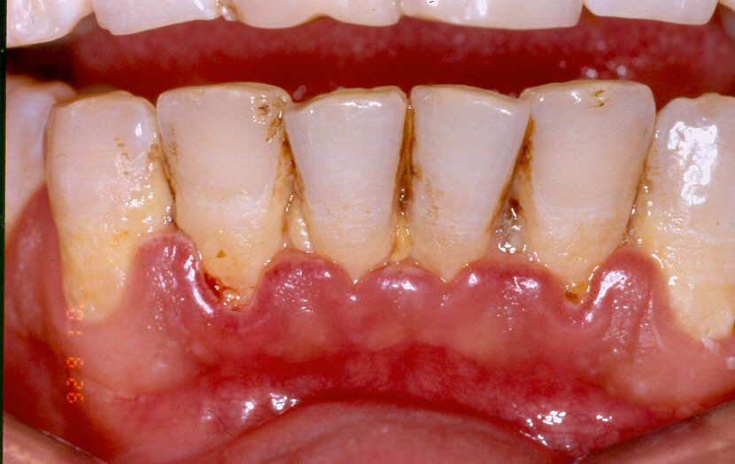
ANUG Klinik Özellikleri
İnterproksimal alanlarda (papillerde) nekroz ve ülserasyon
Dişetinde ağrı
Dişetinde kanama
Ağız kokusu
Pseudomembran oluşumu
Ateş, lenfadenopati
Kötü ağız hijyeni
Sigara
Stres
Beslenme bozukluğu
Stress

Slide 23
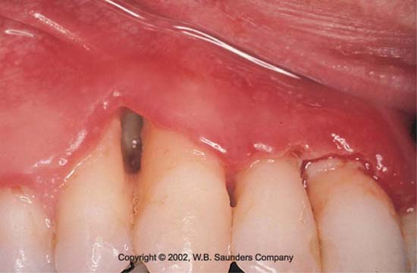
ANUP Klinik Özellikleri
Gingival dokuların nekrozuna, periodontal ligament ve alveol kemikte nekroz eşlik eder.
Genelde immun yetmezlik, kötü beslenme veya HIV gibi hastalıklarla birlikte görülür.
İnterdental papiller ve gingival marjinde nekroz
Derin krater benzeri kemik lezyonları (Sıklıkla interdental alanda)
Ağrı
Ağız kokusu
Ateş, halsizlik lenfadenopati

